Slide 1
dalla 2 lettera di San PIETRO
1, 5-7

Slide 2
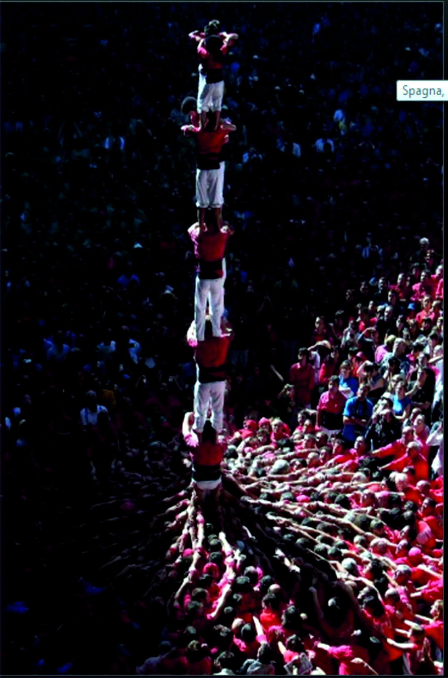
… per questo
metti ogni impegno …

Slide 3
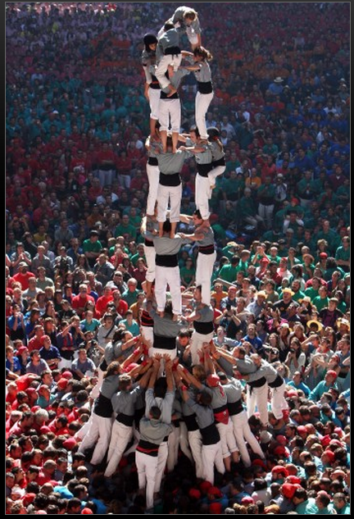
Alla FEDE
Aggiungi la VIRTU’

Slide 4
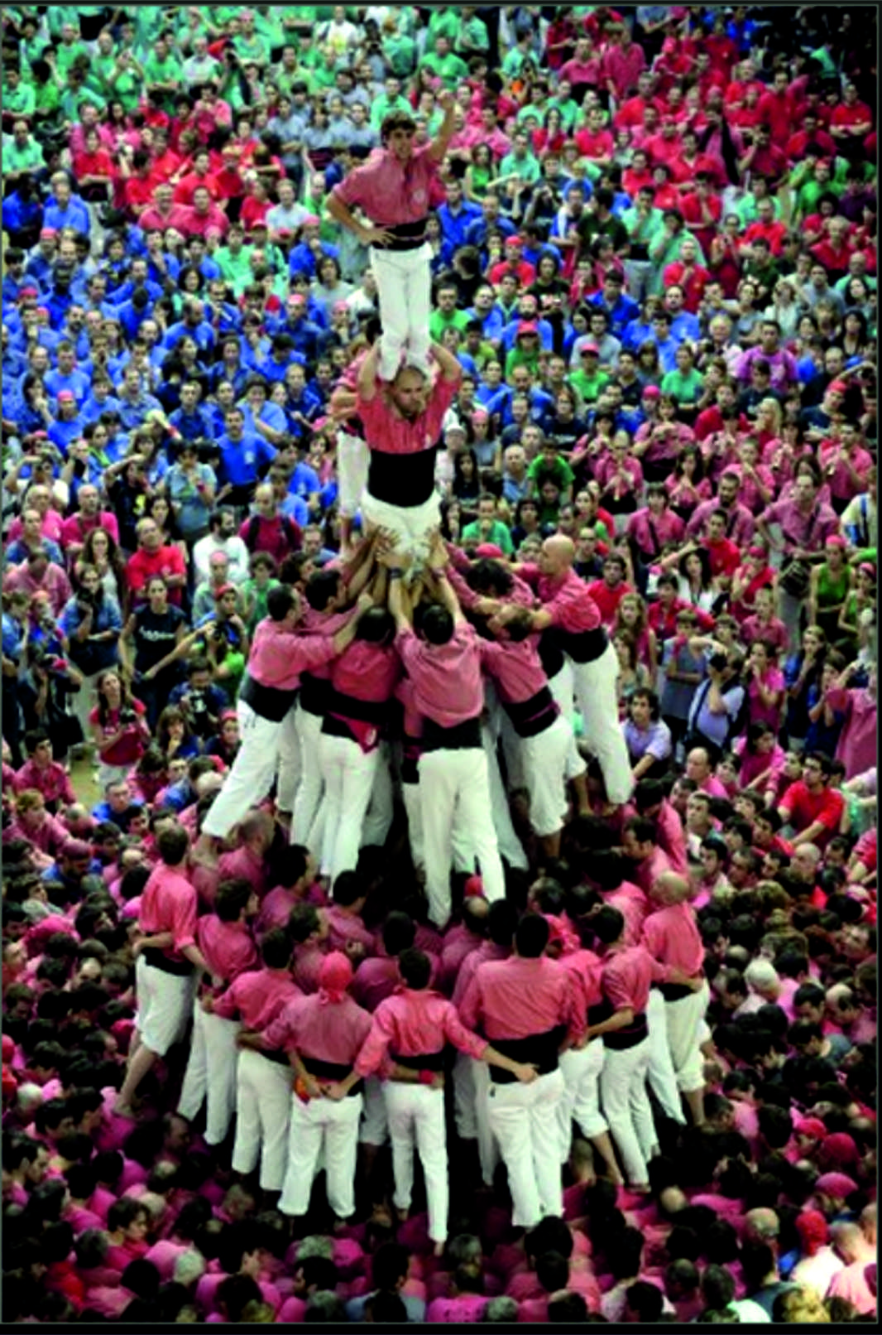
Alla VIRTU’
la CONOSCENZA

Slide 5
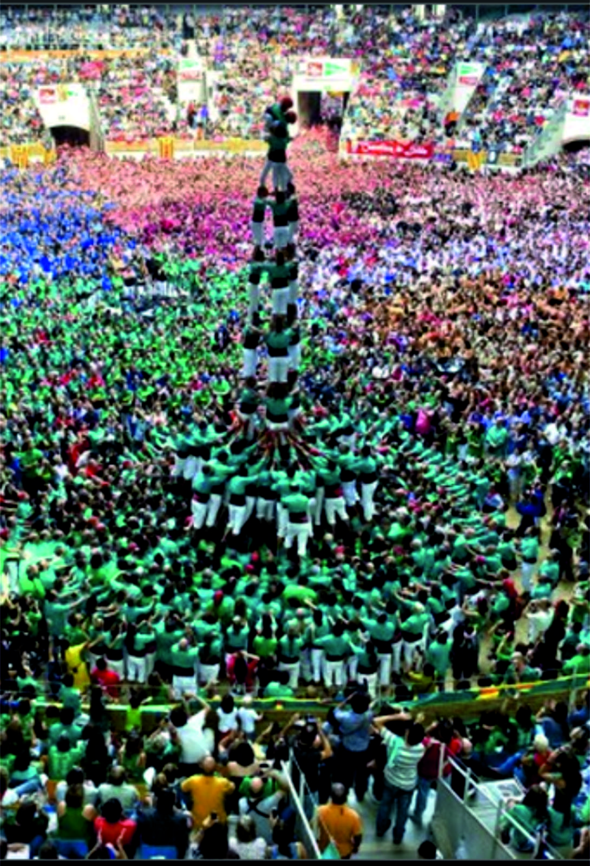
Alla CONOSCENZA
la TEMPERANZA

Slide 6
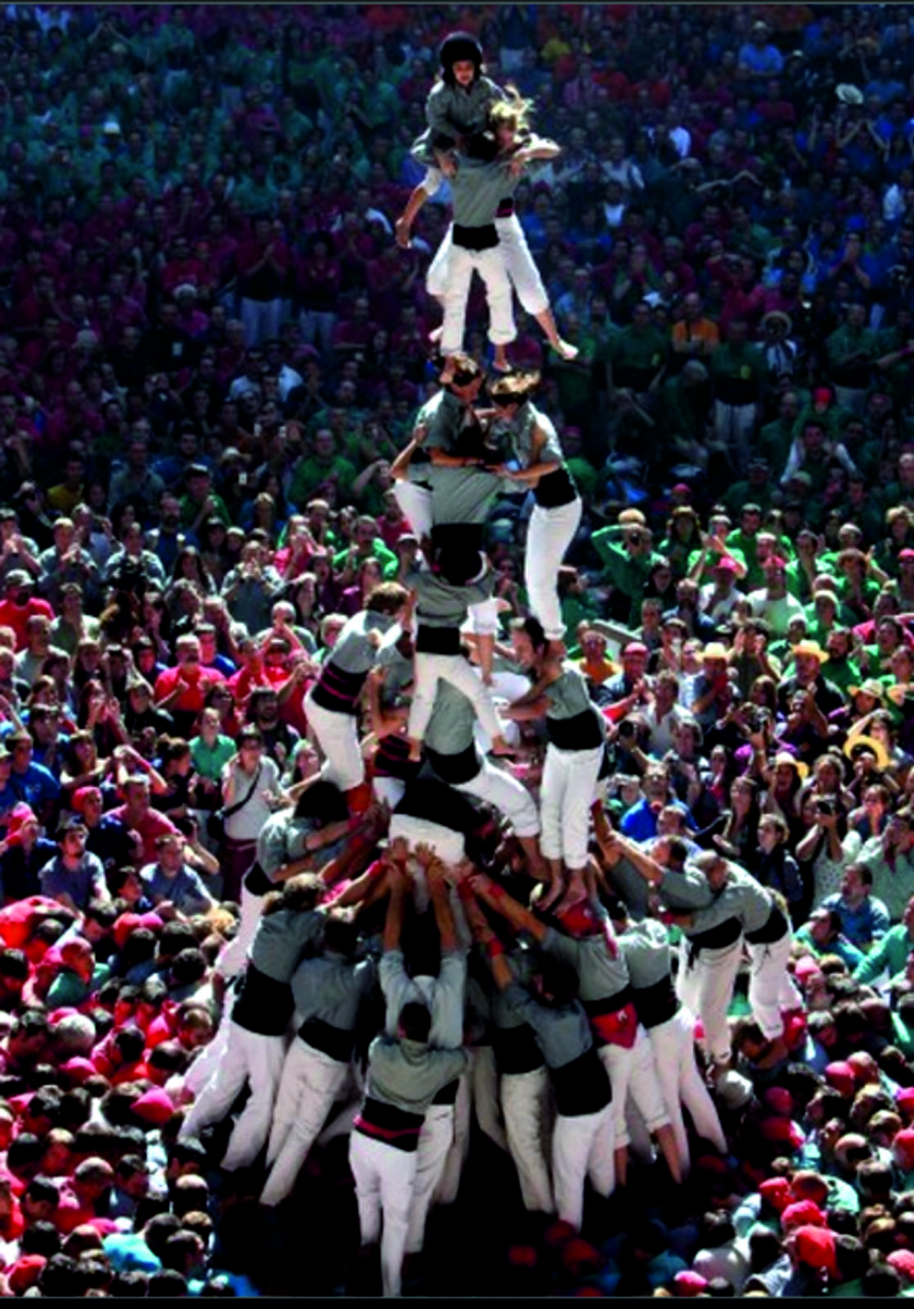
Alla TEMPERANZA
la PAZIENZA

Slide 7
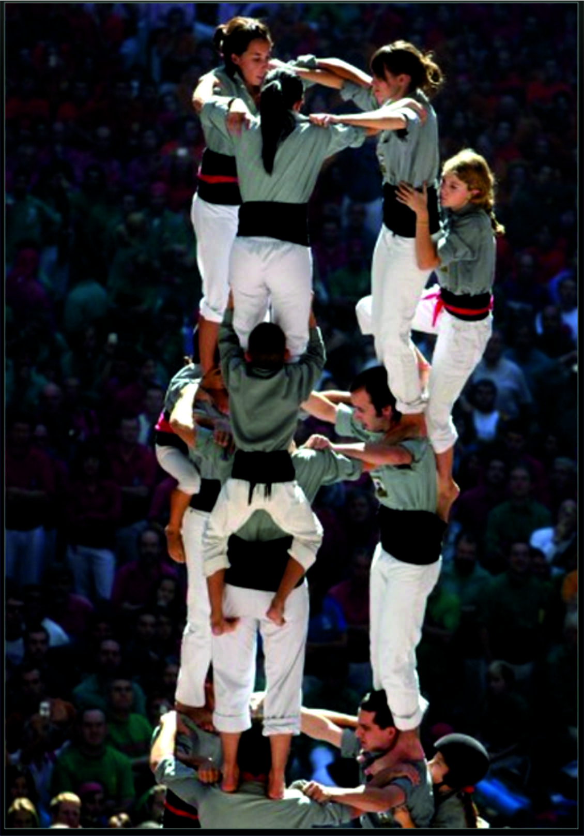
Alla PAZIENZA
la PIETA’

Slide 8
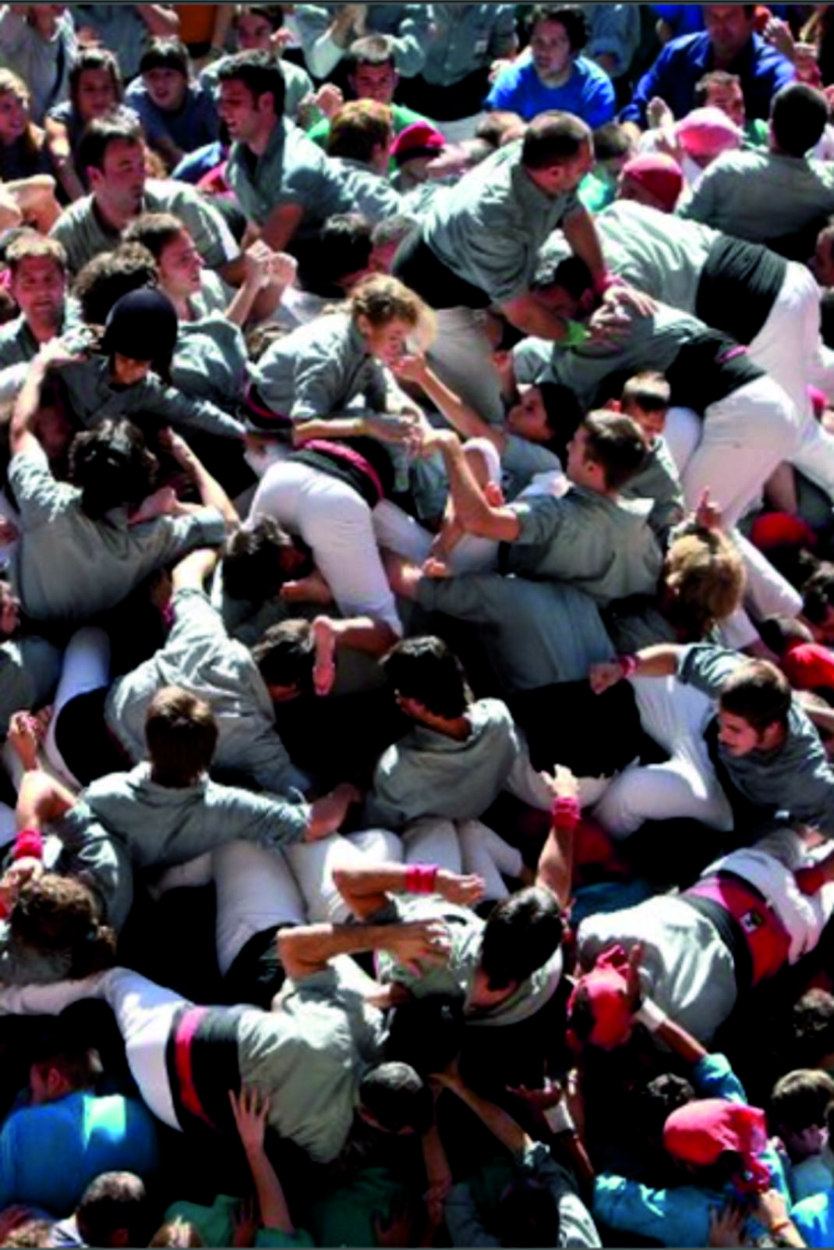
Alla PIETA’
L’AMORE PRATICATO

Slide 9
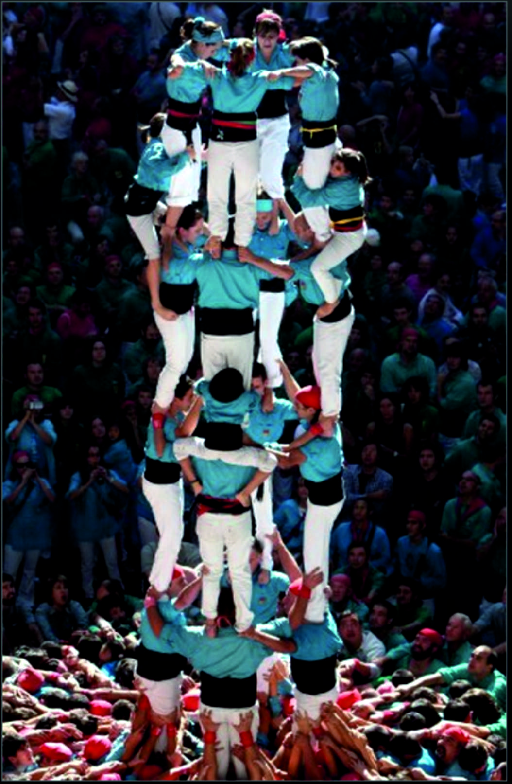
All’AMORE PRATICATO
la CARITA’

Slide 10
Fede
Conoscenza
Virtù
Temperanza
Carità
Amore Praticato
Pietà
Pazienza
29.06.2020

